Slide 1
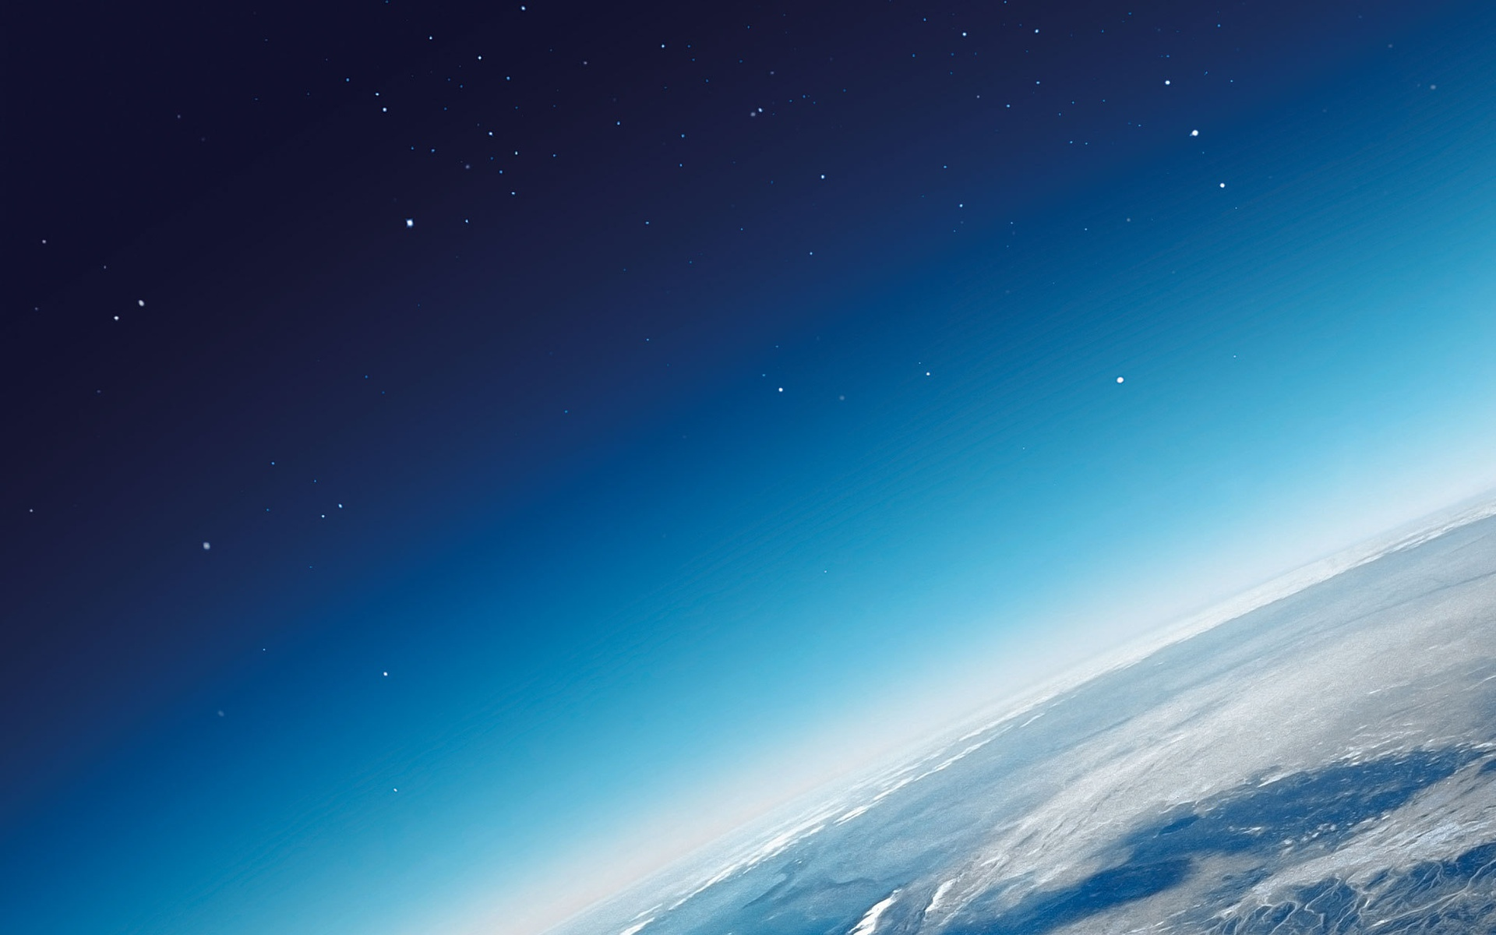
Навстречу звёздам
12 апреля
Всемирный день авиации и космонавтики

Slide 2
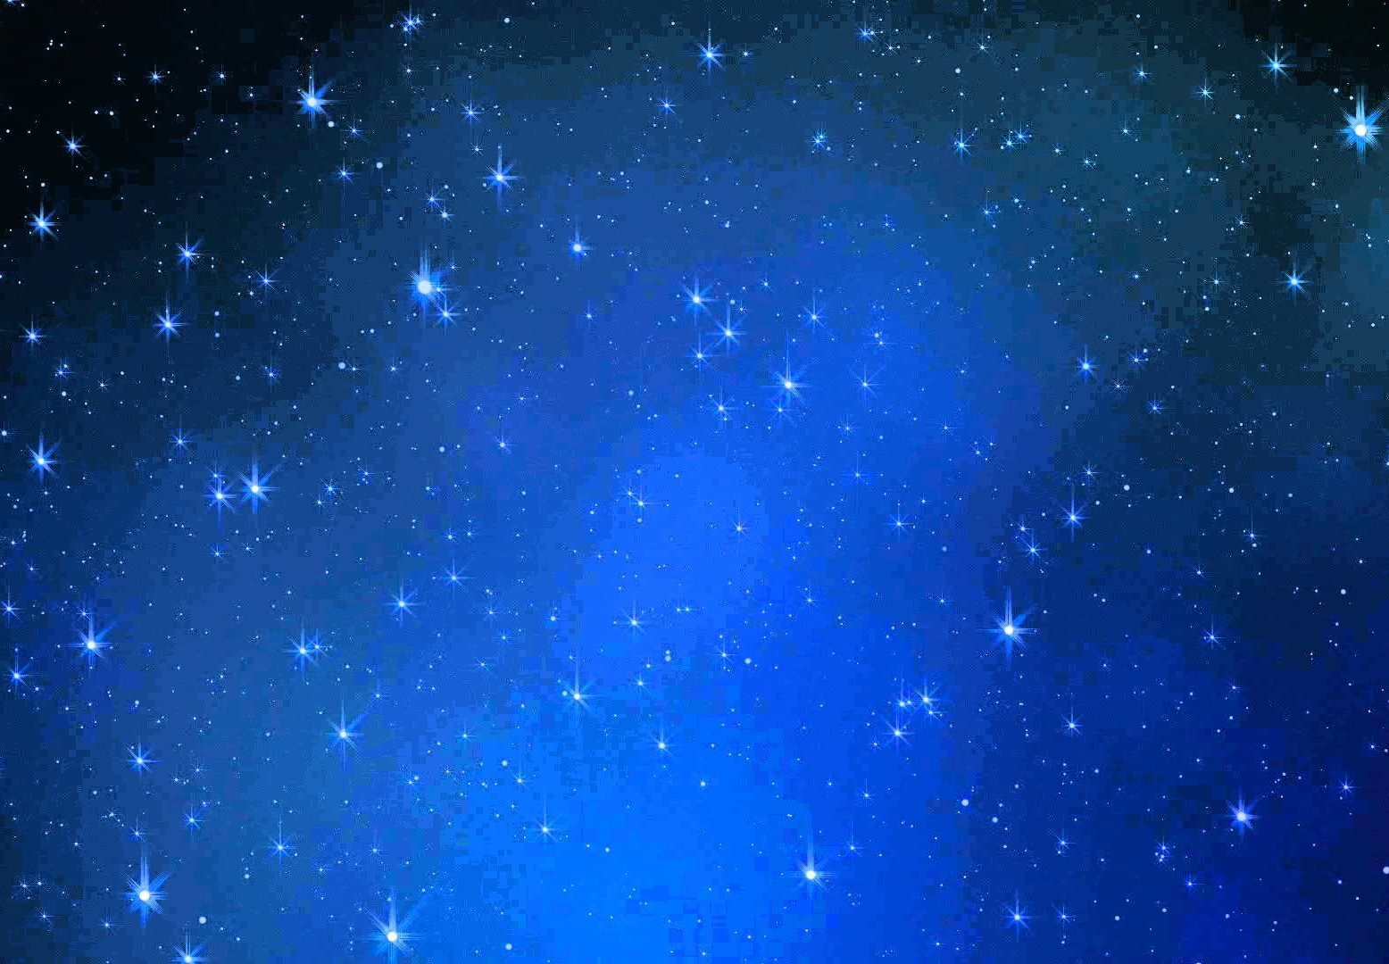
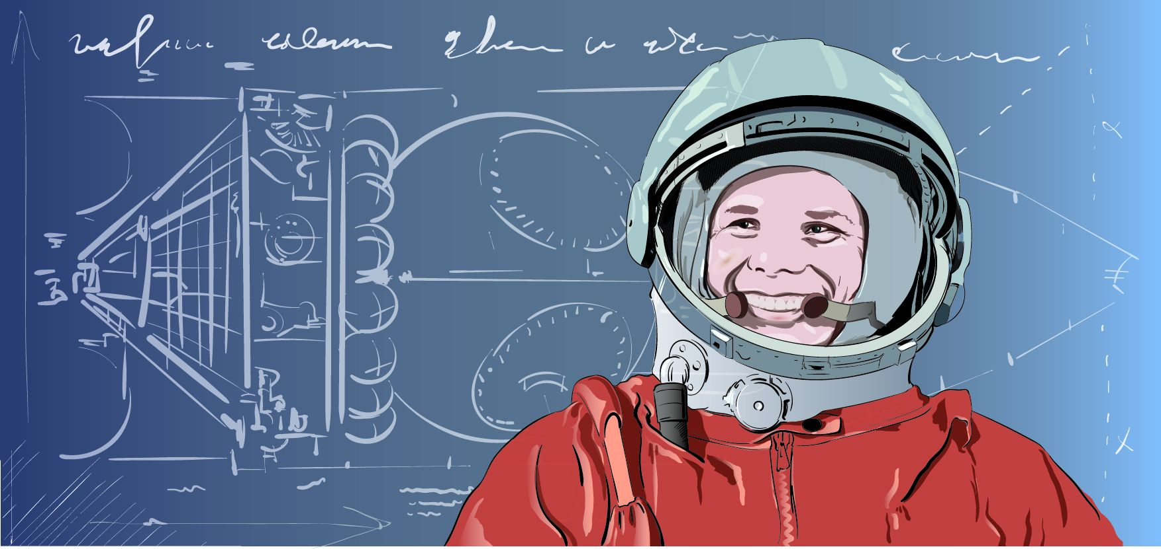
12 апреля весь мир отмечает День авиации и космонавтики. Это особенный праздник – день триумфа науки и всех тех, кто связан с космической отраслью.

Slide 3
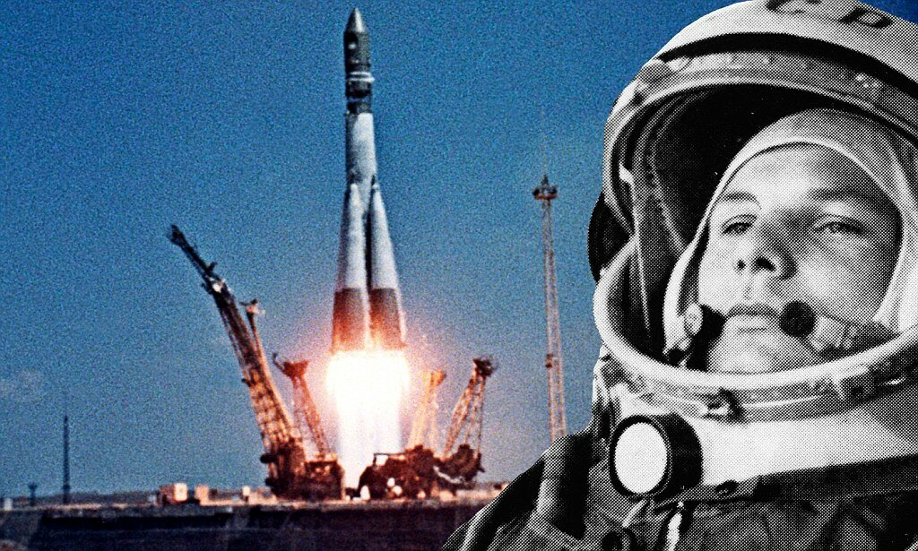
12 апреля 1961 года гражданин СССР майор Ю.А. Гагарин (позывной первого космонавта Земли – «Кедр») на космическом корабле «Восток» впервые в мире совершил орбитальный облет Земли, открыв эру пилотируемых космических полетов.

Slide 4
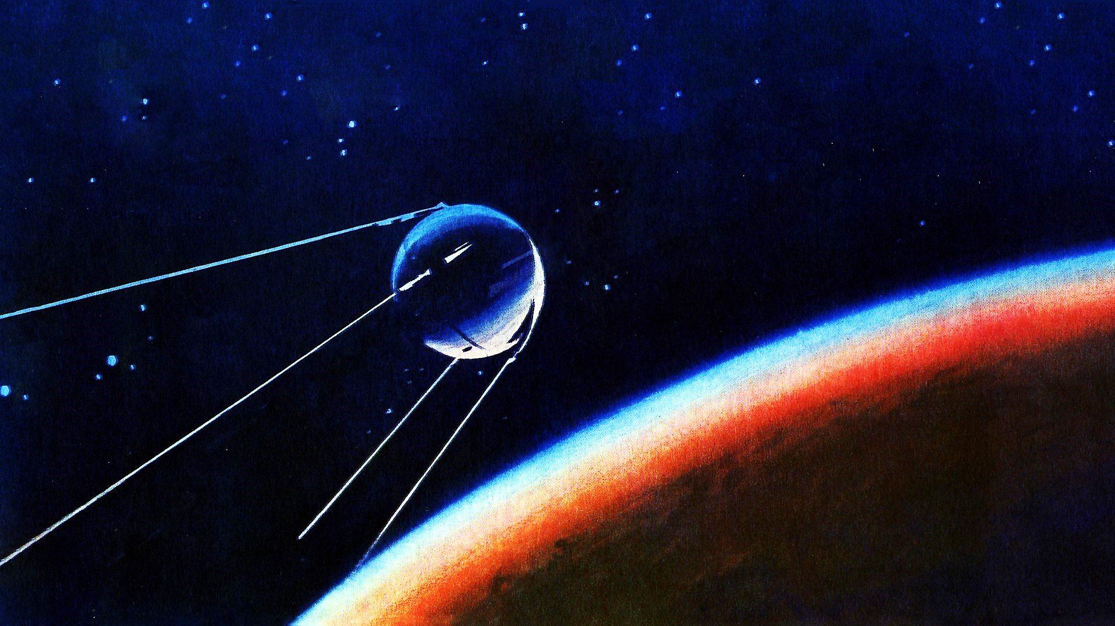
Космическая эра в истории человечества была открыта запуском первого в мире искусственного спутника Земли 4 октября 1957 г.

Slide 5
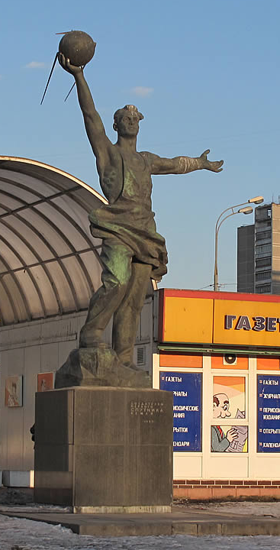
«Он был мал, этот самый первый искусственный спутник нашей старой планеты, но его звонкие позывные разнеслись по всем материкам и среди всех народов как воплощение дерзновенной мечты человечества».
С.П. Королёв
Памятник создателям первого в мире искусственного спутника Земли в Москве

Slide 6
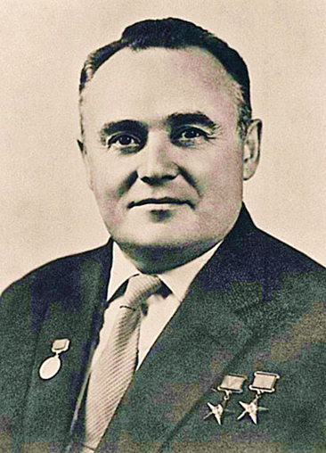
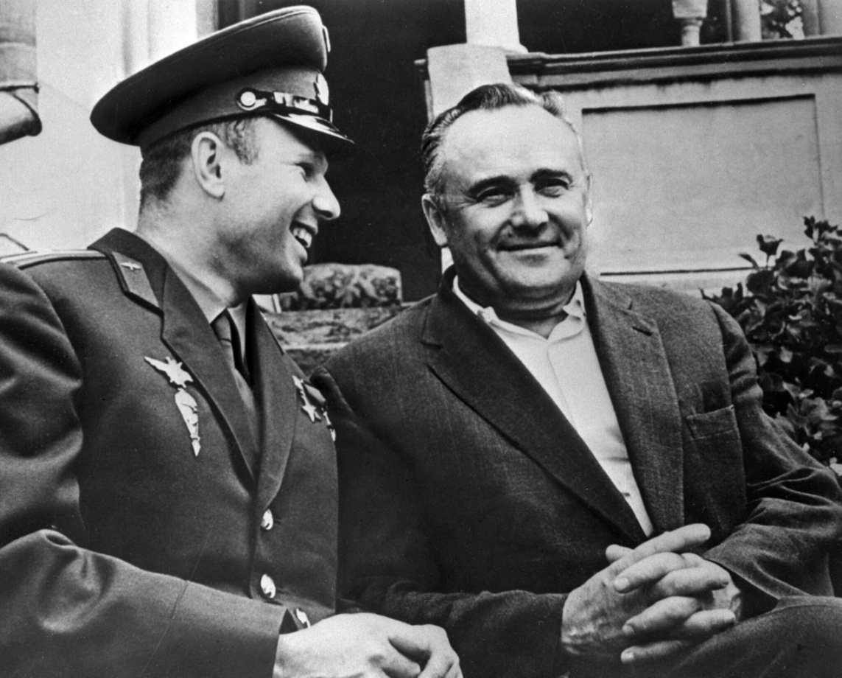
С.П. Королёв - выдающийся советский конструктор и ученый, основоположник космонавтики

Slide 7
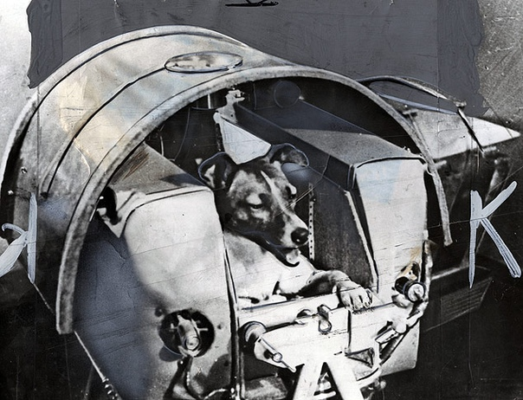
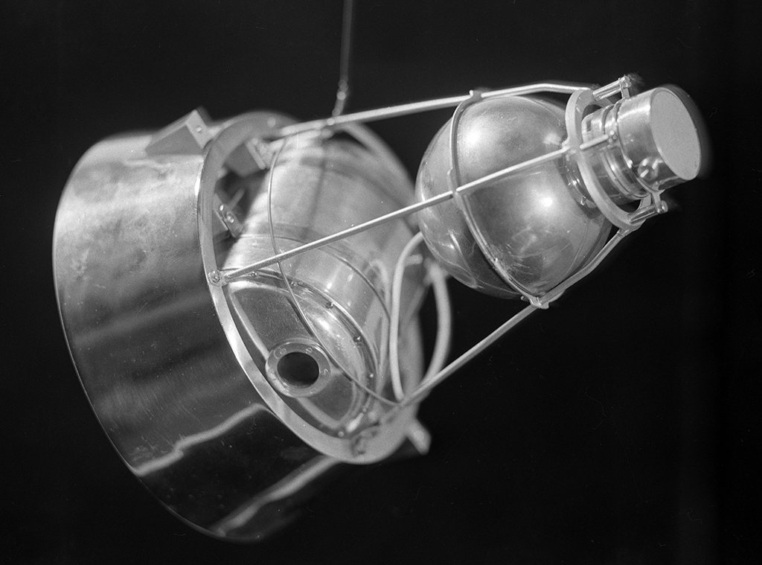
Дорогу в космос Юрию Гагарину прокладывали собаки.
3 ноября 1957 года Телеграфное агентство Советского Союза официально сообщило, что «Спутник-2» несет «герметичный контейнер с подопытным животным (собакой)…». В конструкции корабля была допущена ошибка, и собака Лайка погибла. Но ученые понимали, что без экспериментов не обойтись, и что собаки по-прежнему будут играть в них главную роль.

Slide 8
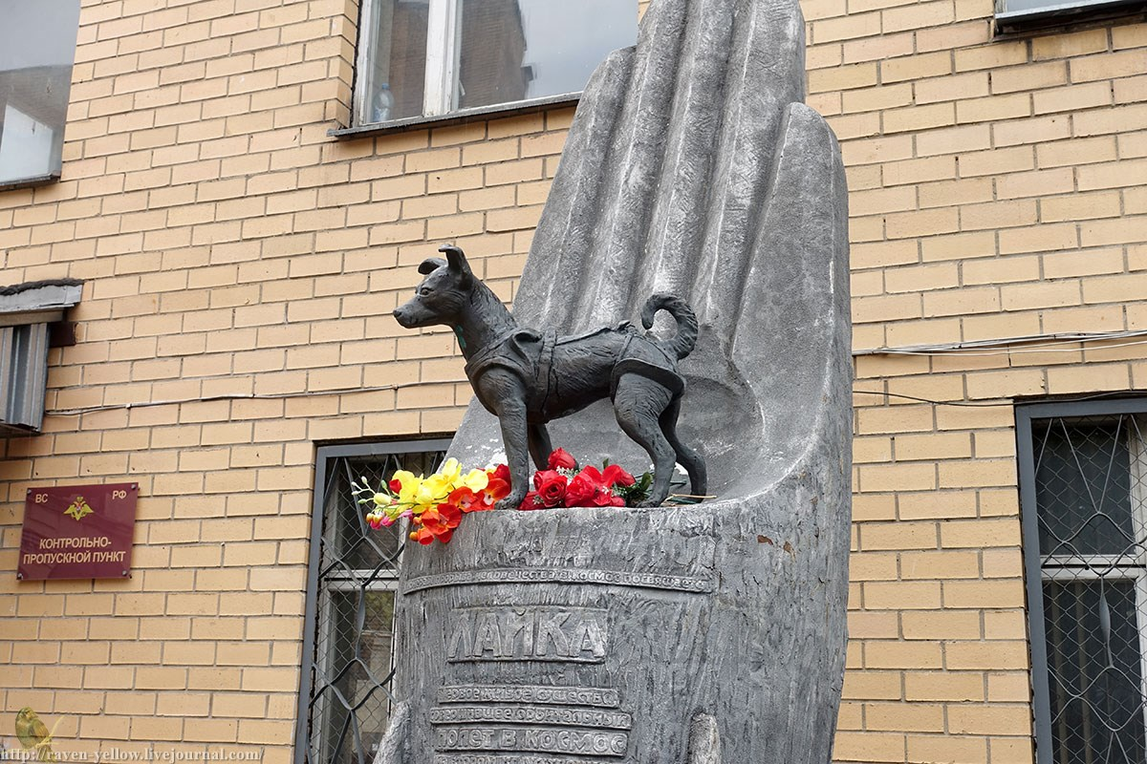
Памятник Лайке на территории Института военной медицины в Москве (2008 г.)

Slide 9
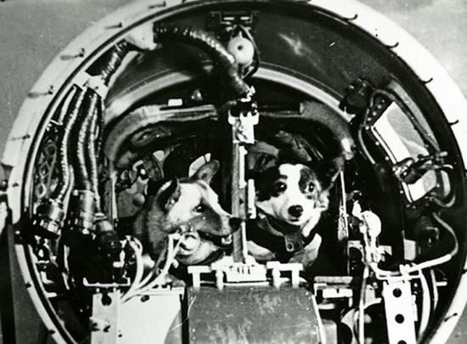
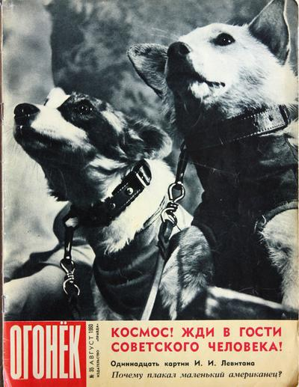
Белка и Стрелка — советские собаки-космонавты, совершившие космический полёт на корабле «Спутник-5» 19 августа 1960 года.

Slide 10
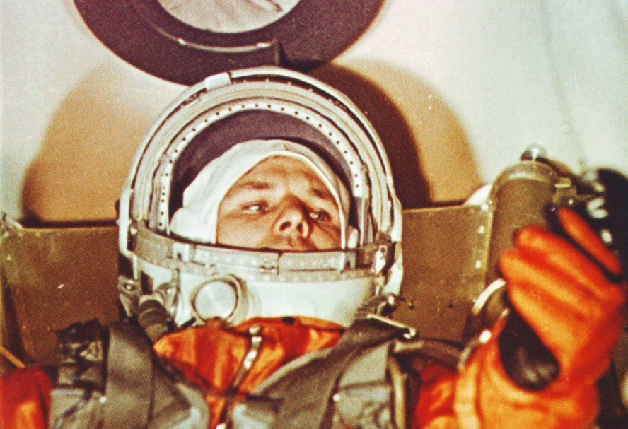
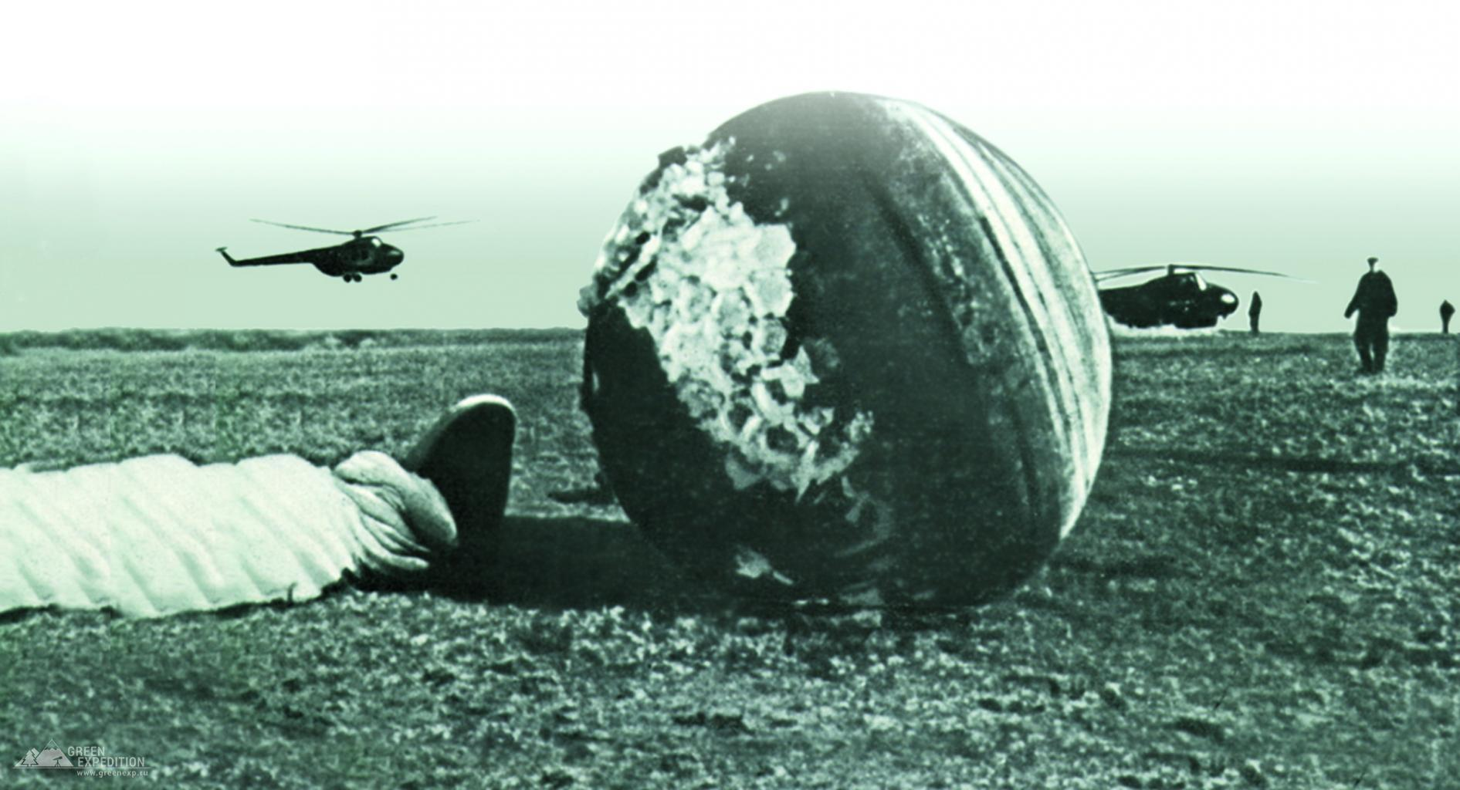
1961 год стал исторической датой для всей планеты . Советский Союз вывел на орбиту Земли космический корабль-спутник «Восток». Корабль сделал один виток вокруг Земли и совершил посадку в Саратовской области. На высоте нескольких километров от земли Юрий Гагарин катапультировался и приземлился с парашютом недалеко от спускаемого аппарата.

Slide 11
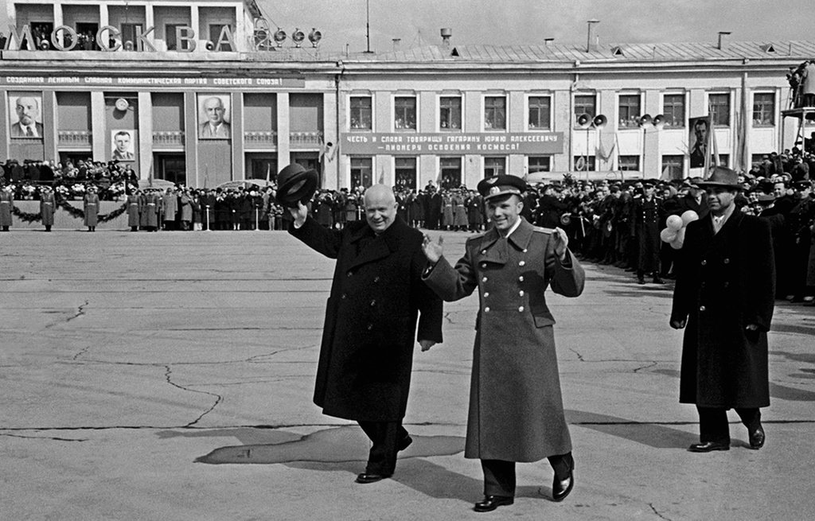
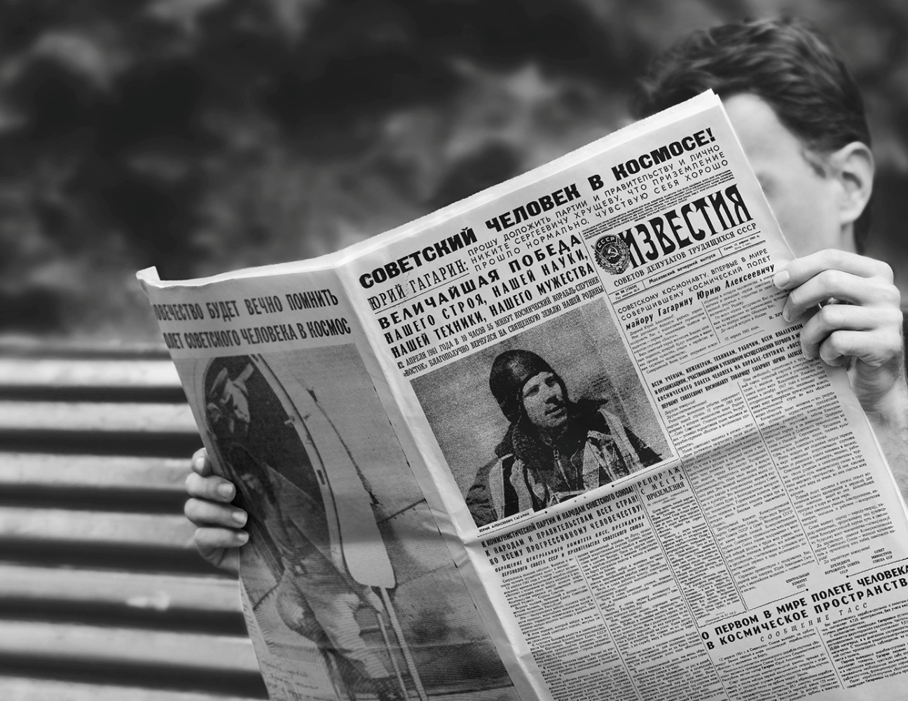
Космонавт получил звание Героя Советского Союза, а день 12 апреля объявили государственным праздником – Днем космонавтики.

Slide 12
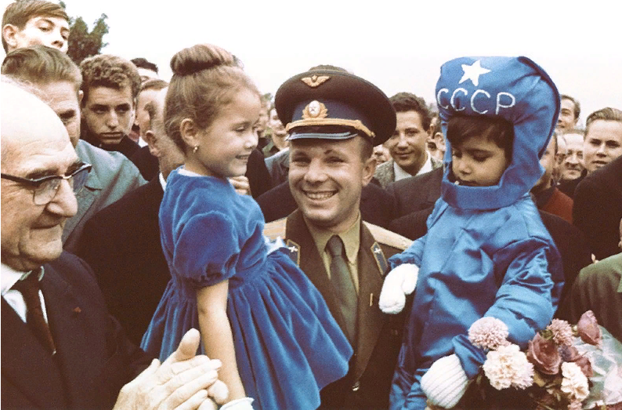
Уже в конце апреля 1961 года Юрий Гагарин отправился в свою первую зарубежную поездку. «Миссия мира», как иногда называют поездку первого космонавта по странам и континентам, продолжалась два года.
Ю.А. Гагарин во время XIV Международного астрономического конгресса во Франции (сентябрь 1963)

Slide 13
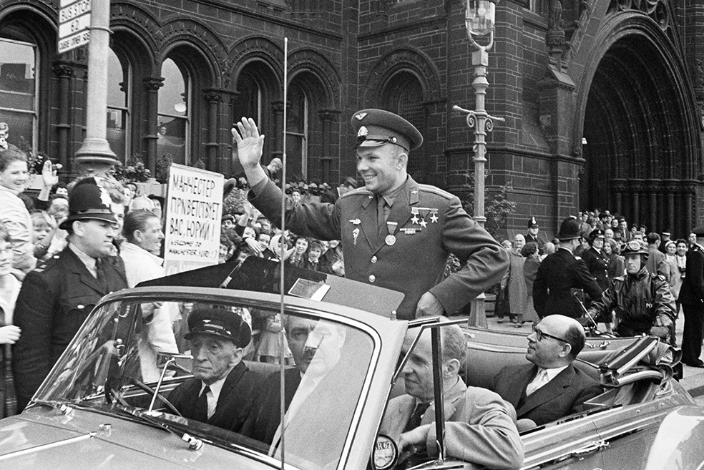
Встретиться с космонавтом №1 считали за честь короли и президенты, политические деятели и ученые, артисты и музыканты.

Slide 14
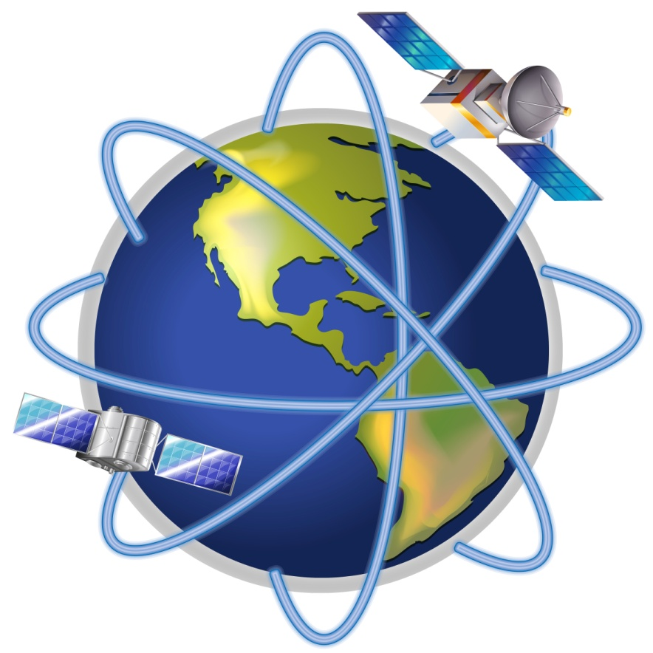
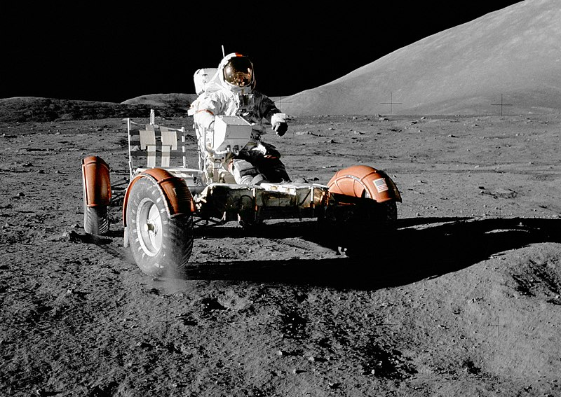
Полет, длившийся всего 108 минут, стал мощным прорывом в освоении космоса. И сегодня мы видим поразительные успехи космической техники – вокруг Земли обращаются десятки тысяч спутников, космические аппараты сели на Луну и Венеру и привезли оттуда образцы грунта.
Астронавт Юджин Сернан, командир экипажа Аполлона-17 на лунном автомобиле «Лунар Ровер»

Slide 15
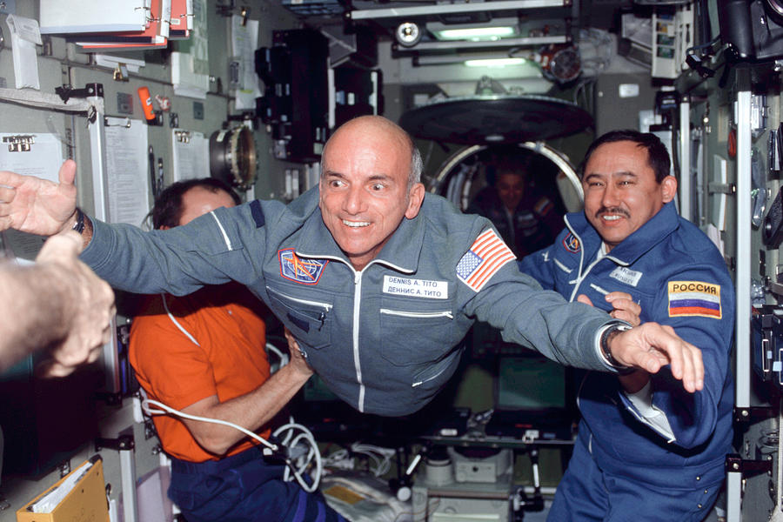
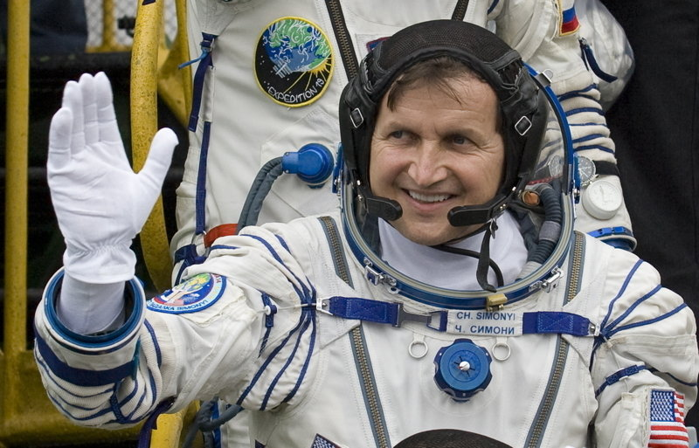
Сегодня в космос летают и обычные люди (предварительно прошедшие специальную подготовку), появился даже термин «космический туризм».
Чарльз Симони побывал в космосе в качестве туриста дважды – в 2007 и 2009 годах
Деннис Тито – первый космический турист – совершил полет в 2001 году

Slide 16
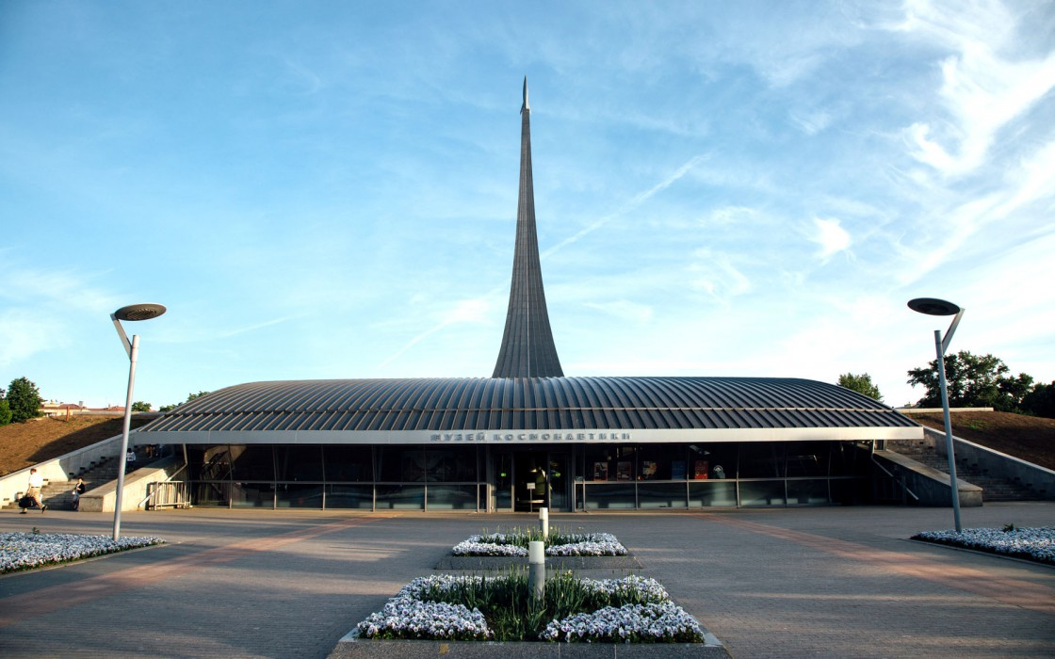
10 апреля 1981 года, к 20-летию полета в космос Ю.А. Гагарина, в Москве был открыт Мемориальный музей космонавтики. В фондах музея бережно хранятся образцы космической техники, личные вещи деятелей ракетно-космической отрасли, архивные документы, кино- и фотоматериалы и другие интересные экспонаты.

Slide 17
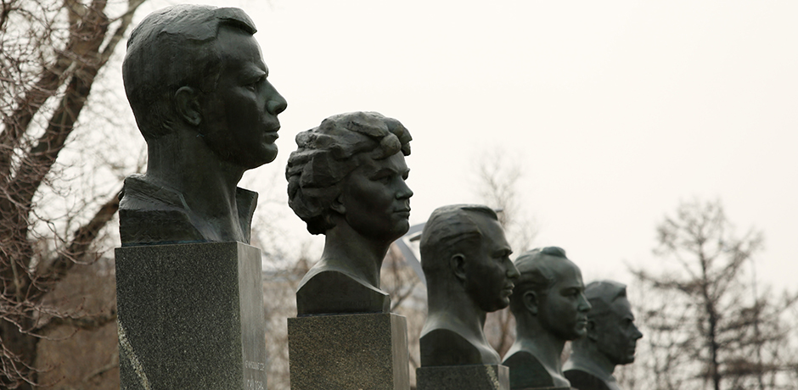
Этот музей является центром «Космического уголка Москвы», куда входят также монумент «Покорителям космоса», Аллея космонавтов, памятники основоположникам отечественной космонавтики и первооткрывателям звездных трасс, Мемориальный дом-музей академика С.П. Королева.

Slide 18
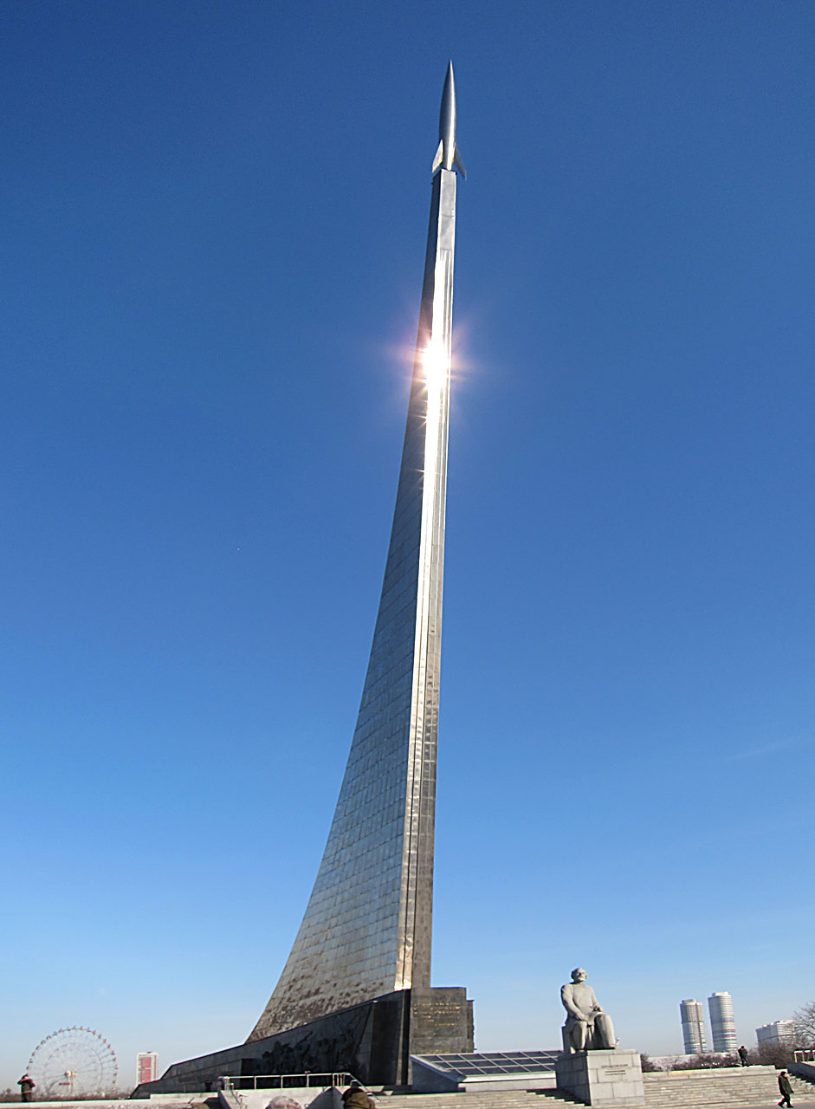
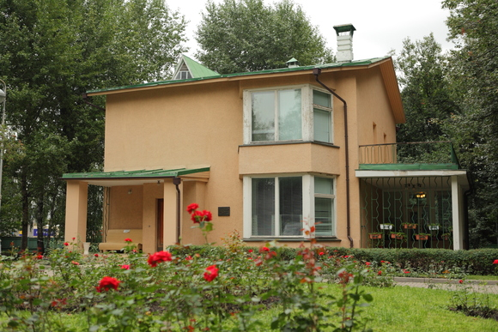
Монумент «Покорителям космоса» установлен 4 ноября 1964 г. в память достижений советского народа в освоении космического пространства
Мемориальный дом-музей академика С.П. Королева

Slide 19
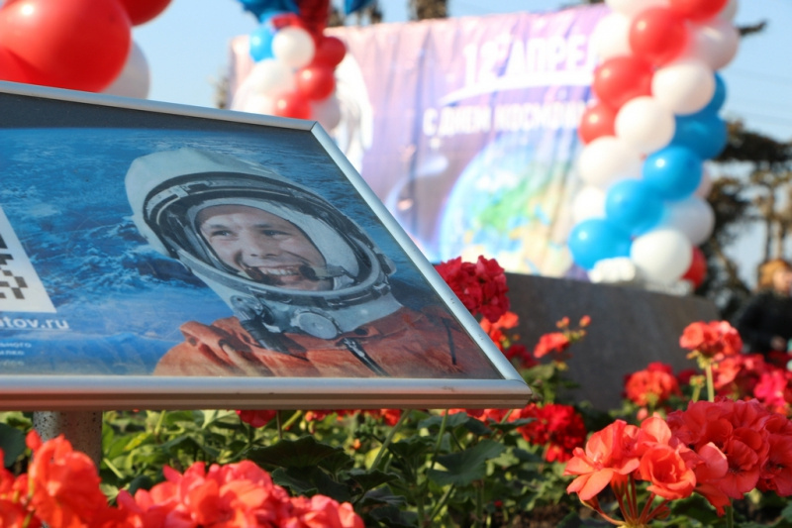
В День космонавтики традиционно проводится множество торжественных мероприятий, куда всегда приглашают ветеранов, работников ракетно-космической отрасли, космонавтов.

Slide 20
Источники
Праздники России. Начальная школа / сост. И.Ф. Яценко. – 3-е изд., перераб. – М. : ВАКО, 2016. – 96 с. – (Школьный словарик).
http://gagarin.kosmo-museum.ru/
http://www.kursivom.ru/собаки-и-люди-5-собаки-космонавты/
https://ru.wikipedia.org/wiki/Исследование_Луны
https://ru.wikipedia.org/wiki/Космический_туризм

